Slide 1
MODEL QUANTUM TEACHING
(Tugas Mata Kuliah Hakikat dan Inovasi Pendidikan)
Disusun oleh
Atika Putri (1923025005)
Fiska Fatrisia Kusuma (1923025012)
Johariah (1923025002)

Slide 2
Pengertian Model Quantum Teaching
“Model quantum teaching merupakan pengubahan belajar yang menyertakan segala kaitan, interaksi, dan perbedaan untuk memaksimalkan momen belajar serta berfokus pada hubungan dinamis dalam lingkungan kelas berlandasan pada proses belajar.
”
01
Beberapa kata kunci untuk memahami terhadap filosofi quantum teaching:
01
Quantum
02
Percepatan Belajar
03
Fasilitasi

Slide 3
Konteks Model Quantum Teaching
Model quantum teaching hampir sama dengan sebuah simfoni. Ada banyak unsur yang menjadi faktor pengalaman musik, yang dapat membagi unsur-unsur tersebut menjadi dua kategori : konteks dan
isi (context and content).

Slide 4
Konteks, adalah latar untuk pengalaman yang merupakan keakraban ruang orkestra
itu sendiri (lingkungan), semangat konduktor dan para pemain musiknya (suasana), keseimbangan instrumen dan musisi dalam bekerjasama (landasan), dan interpretasi sang maestro terhadap lembaran musik (rancangan). Unsur-unsur ini berpadu dan, kemudian menciptakan pengalaman bermusik yang menyeluruh.
Isi, adalah bagaimana tiap frase musik dimainkan (penyajian). Isi juga meliputi fasilitasi ahli sang maestro terhadap orkestra, memanfaatkan bakat setiap pemain musik dan
potensi setiap instrumen. Keterampilan belajar untuk belajar; dan keterampilan hidup
Model Konteks Quantum Teaching
Lingkungan
Suasana
Landasan
Rancangan
kategori

Slide 5
Karakteristik model pembelajaran Quantum Teaching
Sistematik : TANDUR (Tanamkan, Alami, Namai, Demonstrasikan,
Ulangi, dan Rayakan)
Sistem sosial : guru sebagai fasilitator dan reflektor.
Prinsip reaksi : guru mampu menumbuhkan kreativitas siswa, sehingga siswa tahu akan manfaat yang telah dipelajarinya
Dampak intruksional : Kemampuan verbal ,intelektual, kognitif,
keterampilan motorik, kemampuan sikap.
Dampak Pengiringnya : peserta didik memiliki rasa percaya diri, dan
terjalin rasa saling memiliki serta saling pengertian
antara guru dan siswa

Slide 6
Karakteristik Model Quantum Teaching
Memusatkan perhatian pada interaksi yang bermutu dan bermakna.
Menekankan pada pemercepatan pembelajaran dengan taraf keberhasilan tinggi.
Menekankan kealamiahan dan kewajaran proses pembelajaran.
Menekankan kebermaknaan dan kebermutuan proses pembelajaran
Memiliki model yang memadukan konteks dan isi pembelajaran
Menanamkan nilai dan keyakinan yang positif dalam diri pembelajar
Mengutamakan keberagaman dan kebebasan sebagai kunci interaksi

Slide 7
Prinsip- prinsip Model Quantum Teaching
Segalanya berbicara
Segalanya bertujuan
Pengalaman sebelum pemberian
nama
Akui setiap usaha
Jika layak dipelajari maka layak pula dirayakan

Slide 8
Berdasarkan pendapat De Poter dapat disimpulkan bahwa penerapan model quantum teaching dalam proses pembelajaran memiliki prinsip-prinsip yang komprehensif yang mencakup merancang segala aspek lingkungan kelas maupun sekolah menjadi sumber belajar siswa, menyampaikan tujuan pembelajaran kepada siswa, memberikan pengalaman terlebih dahulu, sehingga mampu menanamkan konsep terhadap materi pembelajaran, memberikan penghargaan terhadap usaha siswa, dan memberikan umpan balik positif yang
dapat mendorong semangat belajar siswa.
Sistem Pendukung
2016
2017

Slide 9
Asas Quantum Teaching
Quantum teaching bersandar pada suatu konsep yang berbunyi “bawalah dunia siswa ke dunia guru, dan antarkan dunia guru ke dunia siswa”
Add Contents Title
Add Contents Title
Itulah asas utama alasan dasar yang di bangun dibalik segala strategi, model, dan keyakinan quantum teaching yaitu segala hal yang dilakukan dalam kerangka quantum teaching, setiap interaksi dengan siswa, rancangan kurikulum, dan metode instruksional.
Add Contents Title
Add Contents Title
Easy to change colors, photos and Text.
Easy to change colors, photos and Text.
Add Contents Title
Add Contents Title

Slide 10
Langkah-langkah model Quantum Teaching
Langkah-langkah model quantum teaching dikenal dengan singkatan tandur yang merupakan kepanjangan dari tumbuhkan, alami, namai, demonstrasikan, ulangi dan rayakan. Unsur-unsur tersebut membentuk basis struktural keseluruhan yang melandasi model quantum teaching

Slide 11
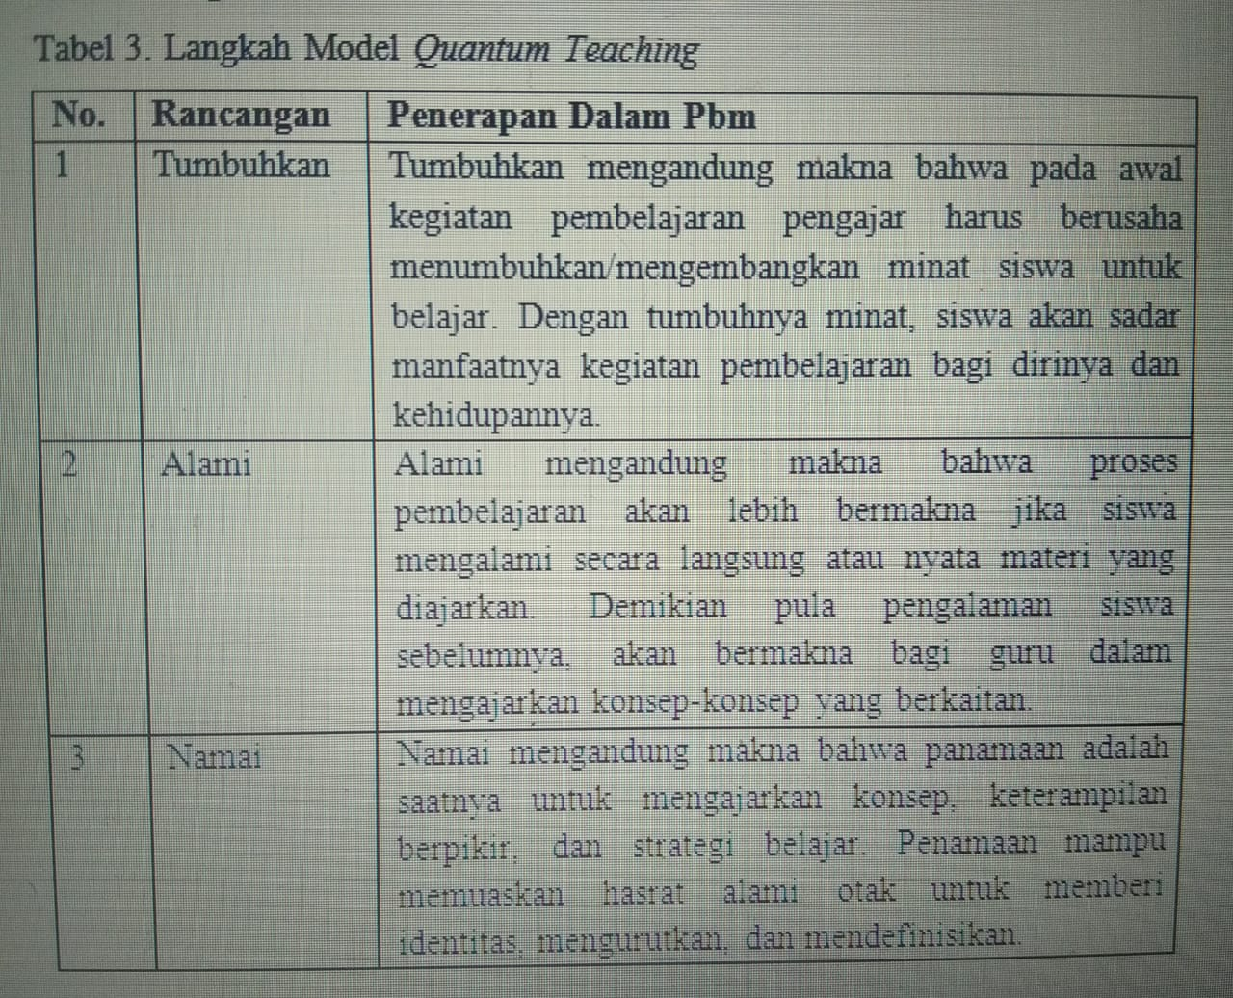
Tujuan model Pembelajaran Simulasi :

Slide 12
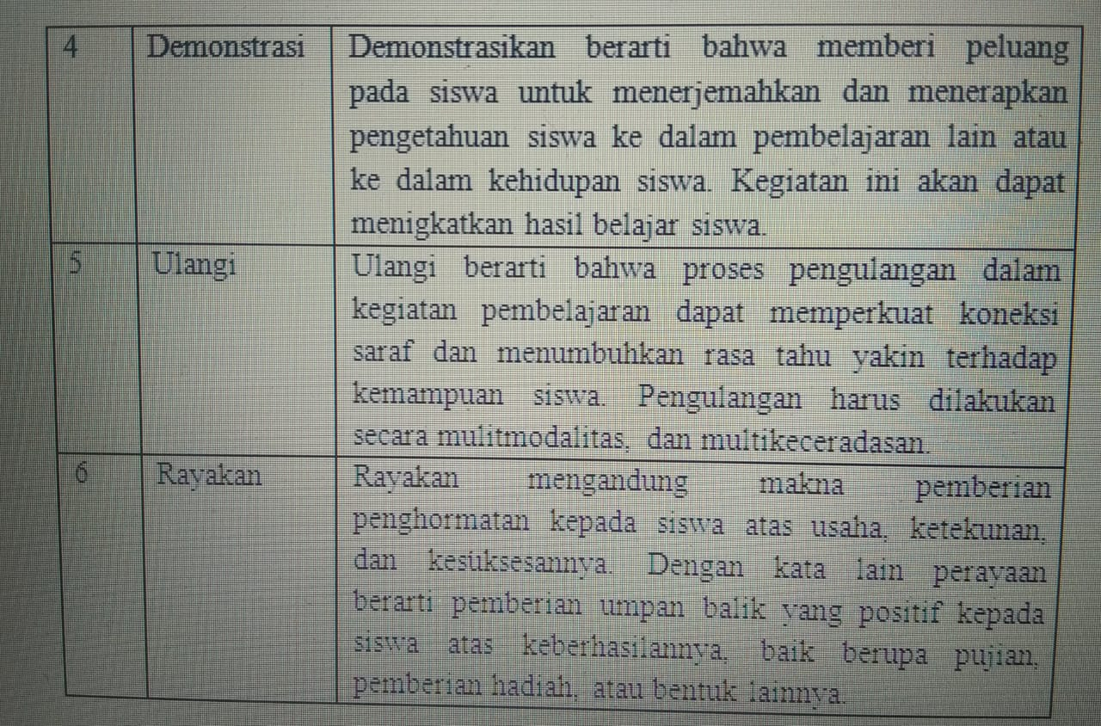
Model Smulasi Memilki 4 Tahap :

Slide 13
Kelebihan Model Quantum Teaching
1. Menumbuhkan antusiasme siswa.
2. Membuat siswa merasa nyaman dan gembira dalam belajar, karena model ini menuntut setiap siswa untuk selalu aktif dalam proses belajar.
3. Proses belajar siswa lebih terarah pada materi yang sedang dipelajari karena dikaitkan dengan pengalaman-pengalaman siswa.
4. Diharapkan dengan kenyamanan yang diperoleh siswa dalam belajar maka hasil belajarnya pun meningkat.
5. Adanya kerjasama antara guru dan siswa, ataupun siswa dengan siswa.
6. Menciptakan tingkah laku dan kepercayaan dalam diri sendiri.
7. Adanya kebebasan dalam berekspresi.

Slide 14
Kekurangan Model Quantum Teaching
1. Memerlukan persiapan yang matang bagi guru dan lingkungan yang mendukung.
2. Memerlukan fasilitas yang memadai. Banyaknya media & fasilitas yang digunakan sehingga model ini dinilai kurang ekonomis.
3. Kesulitan yang dihadapi dalam menggunakan model quantum teaching akan terjadi dalam situasi dan kondisi belajar yang kurang kondusif sehingga menuntut penguasaan kelas yang baik.
4. Model ini banyak dilakukan di luar negeri sehingga kurang beradaptasi dengan kehidupan di indonesia.
A
B
C
D

Slide 15
Kesimpulan
Model quantum teaching merupakan pengubahan belajar yang menyertakan segala kaitan, interaksi, dan perbedaan untuk memaksimalkan momen belajar serta berfokus pada hubungan dinamis dalam lingkungan kelas berlandasan pada proses belajar.
Kategori konteks quantum teaching meliputi: lingkungan, suasana, landasan dan rancangan
Penerapan model quantum teaching dalam proses pembelajaran memiliki prinsip-prinsip yang komprehensif..
Rancangan langkah-langkah model quantum teaching meliputi: tumbuhkan, alami, namai, demonstrasikan, ulangi dan rayakan.
Kelebihan model quantum teaching yaitu mampu menciptakan suasana belajar yang menyenangkan. Sedangkan, kekurangan model quantum teaching menuntut profesionalisme yang tinggi dari seorang guru, memerlukan modal dan fasilitas yang cukup banyak, serta menuntut penguasaan kelas yang baik.

Slide 16
TERIMA KASIH

